Slide 1
第2章 创建数据集

Slide 2
内容
数据集的概念
数据结构：向量、矩阵、数组、数据框、列表
因子
日期变量
时间序列
表达式
数据类型转换
数据的输入
数据集的标注
处理数据对象的实用函数

Slide 3
1. 数据集的概念
数据集通常是由数据构成的一个矩形数组：行表示观测，列表示变量。
不同行业对于数据集的行和列的称呼不同
统计学家称观测(observation)和变量(variable)
数据库分析师称记录(record)和字段(field)
数据挖掘或机器学习的研究者称示例(example)和属性(atribute)

Slide 4
R可以处理的基本数据类型或模式（mode）包括数值型、字符型（用双引号或单引号标识）、逻辑型(TRUE/FALSE)、复数型和原生型（字节）。具体可以通过mode()或typeof()函数查看。(class()，str())
数值型(numeric)包括整数型(integer)或双精度浮点型(double)两种细分类型。具体可以通过typeof() 函数查看。
名义型（类别变量）和有序型（有序类别变量）字符数据在R中可以存储为因子(factor)，以方便分析和视觉呈现（作图）。
日期值通常以字符串的形式输入到R中，然后通过函数as.Date()转化为以数值形式存储的日期变量，以方便日期的计算。

Slide 5
R中用于存储数据的数据结构包括标量、向量、数组、数据框和列表。多样化的数据结构赋予了R及其灵活的数据处理能力。
数据框可能是R中最常用的数据结构，它类似于SAS、SPSS和Stata中的数据集。它可以包含数值型、字符型或逻辑型等多种数据类型（模式）的变量（列）。
数据框通过函数data.fram()创建，函数中还可以通过选项rowname来指定实例标识符(case identifier)，或者称为行标识符。例如表2-1中的PatientID。

Slide 6
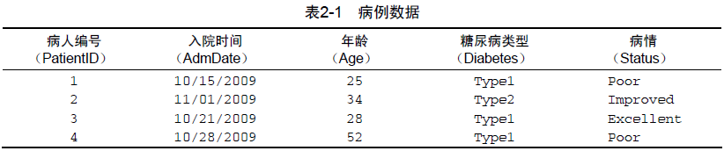
表2-1所示的数据集中，PatientID和Age是数值型变量；AdmDate、Diabetes和Status是字符型变量。
其中，AdmDate是日期值，可以通过函数as.Date()转化为数值形式的日期变量。
Diabetes是名义型变量， Status是有序型变量，可以通过函数factor()存储为因子。

Slide 7
2. 数据结构
向量
矩阵
数组
数据框
列表

Slide 8

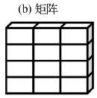
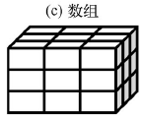
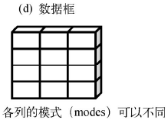
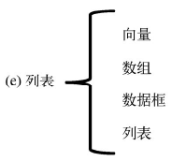
观测值（行）数目需相同
观测值（行）数目可不同
1维
2维
3维
2维基础上的多维
数据类型（模式）需相同
数据类型（模式）可不同
数据结构可不同

Slide 9

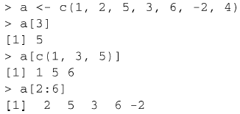
2.1 向量
> a<- c(T,T,F)
> a
[1] TRUE TRUE FALSE
向量是一维数列；标量是只含一个元素的向量。
可存储数值型、字符型或逻辑型数据。
单个向量中的数据须具有相同的类型或模式(mode)
通过在方括号中给定元素位置的数值，可以访问向量中的元素。

Slide 10
2.2 矩阵
矩阵是二维形式的数组
可存储数值型、字符型或逻辑型数据
单个矩阵中的数据须具有相同的类型或模式(mode)
当维度超过2时，不妨使用数组
当数据存在多种模式时，不妨使用数据框

Slide 11
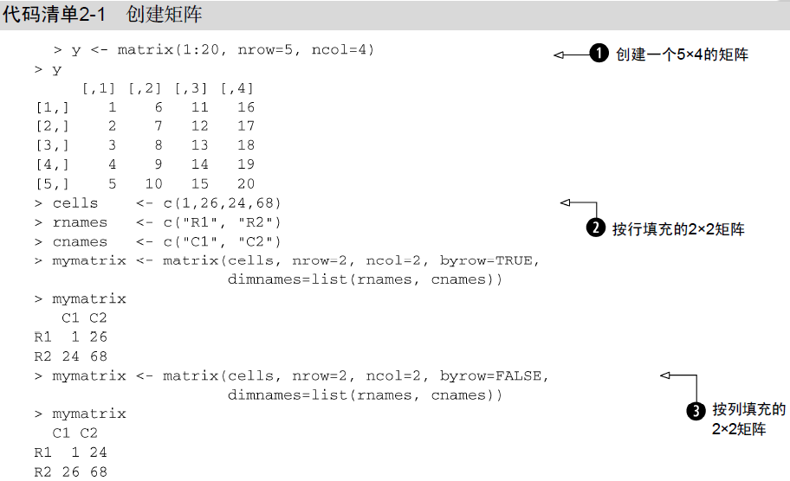

Slide 12
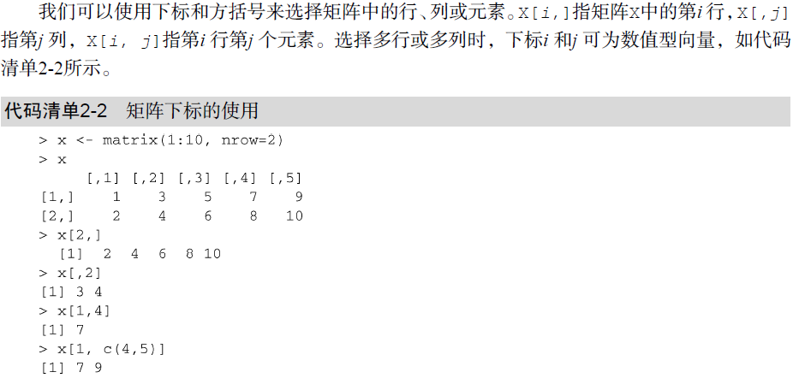

Slide 13
2.3 数组
数组是矩阵的扩展，其内涵包括矩阵。
其中vector是一个向量，表示数组的元素值组成的向量。dimensions参数可省，省略时作为一维数组（但不同于向量），不省略时是表示各维度下标上界的数值型向量。dimnames参数可以省略，不省略时是一个长度与维数相同的列表,列表的每个成员为一维的名字。
数组的维度数量任意（可以为1维，也可以超过3维），具体取决于dimensions参数的定义形式。
从数组中选取元素的方式与矩阵相同，只不过维度可以更多。

Slide 14
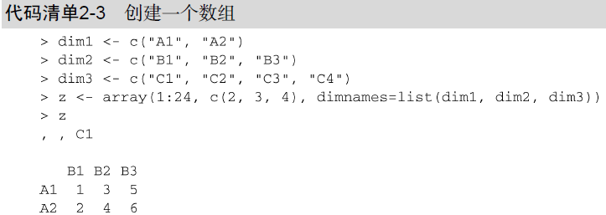
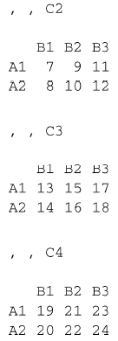

Slide 15
数组有一个特征属性叫做维数向量(dim属性)，比如维数向量有两个元素时数组为二维数组(矩阵)。维数向量的每一个元素指定了该下标的上界，下标的下界总为1。
向量只有定义了维数向量(dim属性)后才能被看作是数组。
比较下面几个命令：
> x<-c(1, 2, 3); x
[1] 1 2 3
> y<-array(x); y
[1] 1 2 3
> dim(x)
NULL
>dim(y)
[1] 3

Slide 16
> a<-1:20
> a
> is.vector(a); is.array(a);
> dim(a)<-20; # 对a赋予dim以后，a也是数组了
> a
> is.vector(a); is.array(a);
> dim(a)<-c(5,4) #a是5行4列结构的数组，即矩阵
> a
[,1] [,2] [,3] [,4]
[1,] 1 6 11 16
[2,] 2 7 12 17
[3,] 3 8 13 18
[4,] 4 9 14 19
[5,] 5 10 15 20
注意比较两者前后的区别
按列排列数据

Slide 17
> a<-1:20
> dim(a)<-c(5,2,2)
> a
, , 1
[,1] [,2]
[1,] 1 6
[2,] 2 7
[3,] 3 8
[4,] 4 9
[5,] 5 10
, , 2
[,1] [,2]
[1,] 11 16
[2,] 12 17
[3,] 13 18
[4,] 14 19
[5,] 15 20

Slide 18
数组元素的排列次序缺省情况下是采用第一下标变化最快，最后下标变化最慢的顺序存放的；对于矩阵（二维数组）则是按列存放。例如，假设数组a的元素为1:24，维数向量为c(2,3,4)，则各元素次序为a[1,1,1], a[2,1,1], a[1,2,1], a[2,2,1], a[1,3,1], ..., a[2,3,4]。
用函数array()或matrix()可以更直观地定义数组。

Slide 19
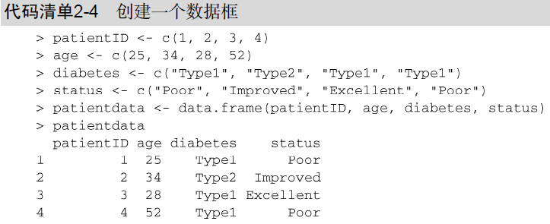
2.4 数据框
数据框可能是R中最常用的数据结构
它类似于SAS、SPSS和Stata中的数据集
它可以包含数值型、字符型或逻辑型等多种数据类型（模式）的变量（列）

Slide 20
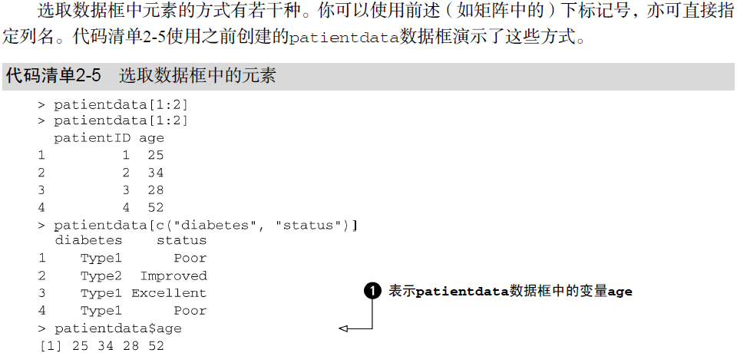

Slide 21
数据框中的向量必须有相同的长度
如果有些向量较短，它可以循环使用“整数次”来与长的向量匹配，并尽可能保留共同的属性，如果不能循环“整数次”进行匹配则会出错。因此需慎用。
> n<-10; x<-1:2; y<-1:3; z<-1:4
> data.frame(x,n)
x n
1 1 10
2 2 10
> data.frame(x,y)
Error in data.frame(x, y) : 参数值意味着不同的行数: 2, 3
> data.frame(x,z)
x z
1 1 1
2 2 2
3 1 3
4 2 4

Slide 22
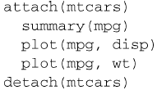

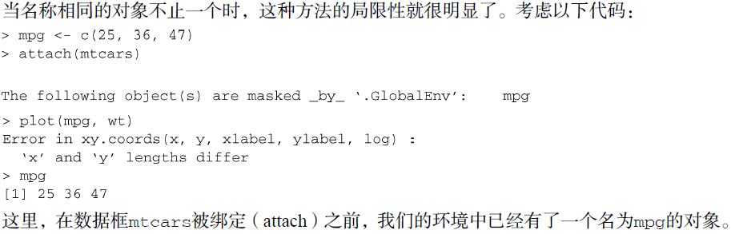
2.4.1 attach()、detach()和with()
〓

Slide 23
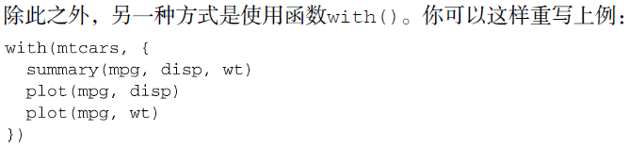
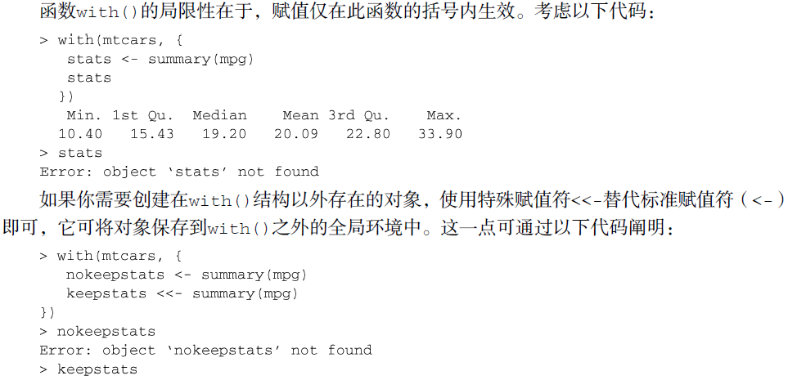

Slide 24
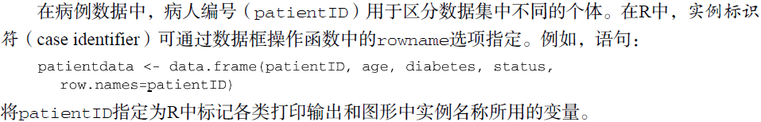
2.4.2 实例标识符

Slide 25
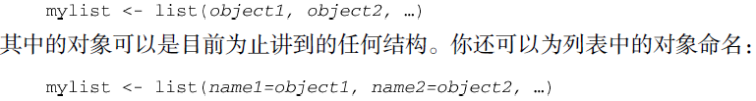
2.5 列表
列表是R所有数据类型中最为复杂的一种
列表就是一些对象的有序组合，列表允许整合若干对象到单个对象（即列表）名下
某个列表中可能是若干向量、矩阵、数据框，甚至其他列表的组合
许多R函数的运行结果都是以列表形式返回的
可以通过在方括号或双重方括号中，或者$后面指明代表某个成分的数字或名称来访问列表中的元素。
符号 [, [[ 和 $ 最重要的区别在于， [ 可以用于选择多个成分，而其他两种只能用于选择一个成分。

Slide 26
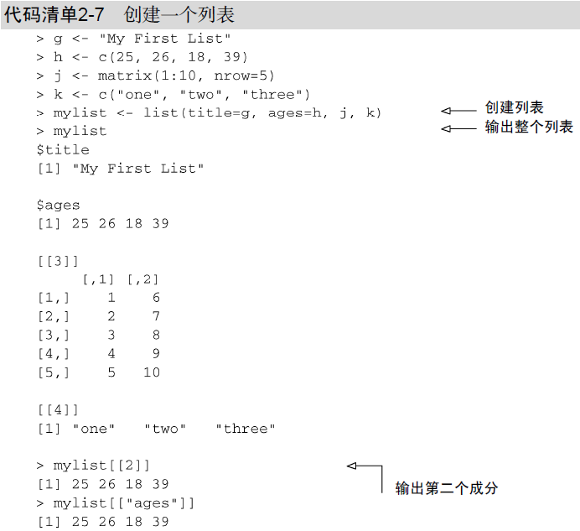

Slide 27
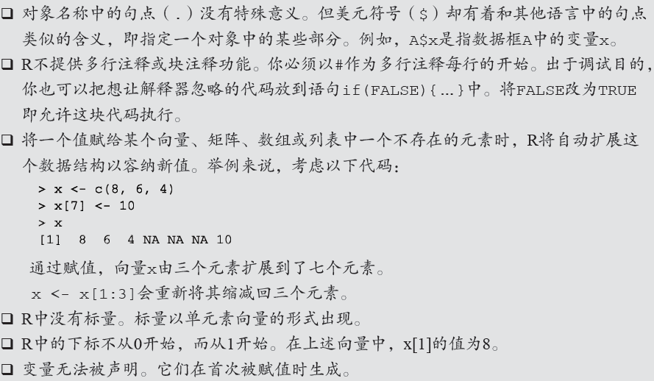

Slide 28
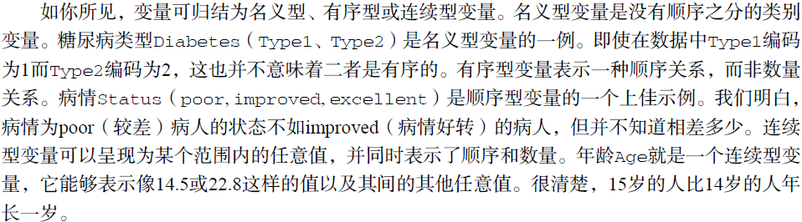
3. 因子
名义型（类别变量）和有序型（有序类别变量）在R中可以存储为因子(factor)，以方便分析和视觉呈现（作图）。

Slide 29
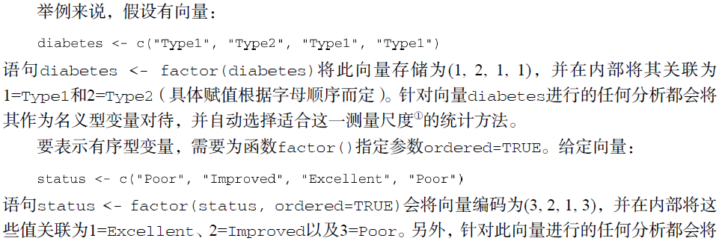
3. 因子
函数factor()以一个整数向量的形式存储类别值，整数的取值范围是[1…k]，同时一个由字符串(原始值)组成的内部向量将映射到这些整数上。

Slide 30
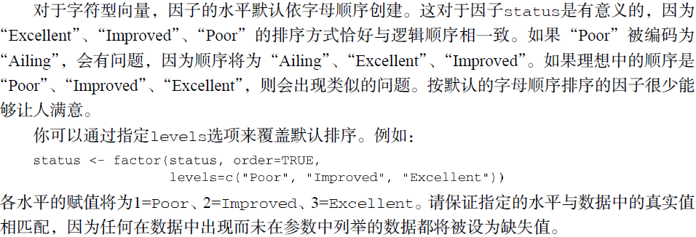

Slide 31
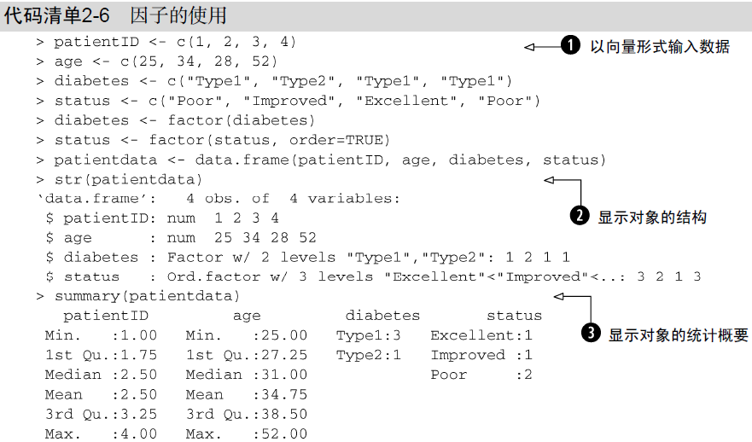

Slide 32
4. 日期变量
日期值通常以字符串的形式输入到R中，然后通过函数as.Date()转化为以数值形式存储的日期变量，以方便日期的计算。

Slide 33
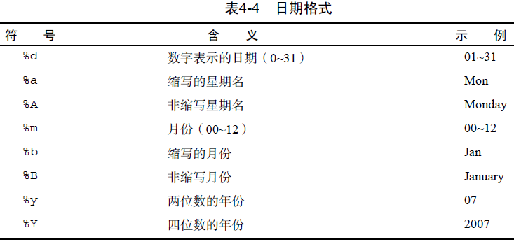
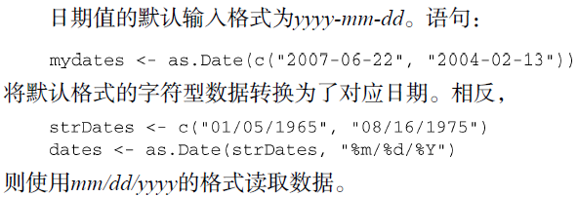

Slide 34
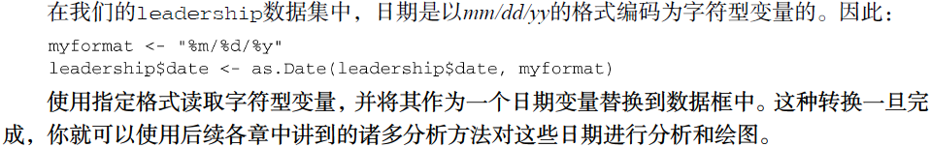
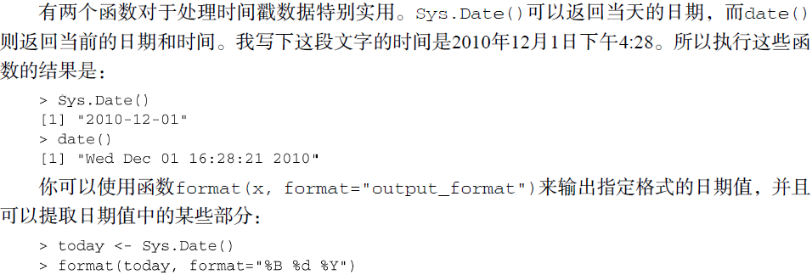


Slide 35
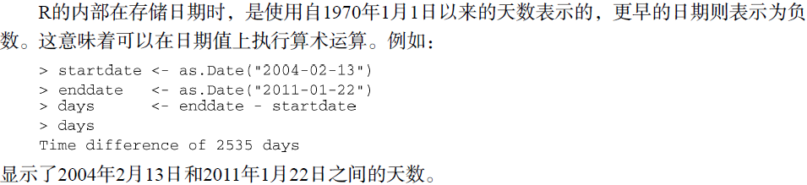
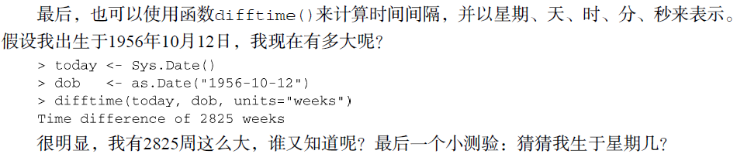

Slide 36
5.时间序列
时间序列（time series）是按照时间顺序排列的一组随机变量。
它包含额外的属性：频率和时间。
函数ts()可以由向量或矩阵创建一个时间序列类型的对象
ts(data=NA, start=1, end=numeric(0), frequency=1, deltat=1, ts.eps=getOption(“ts.eps”), class, names)
> ts(1:10, frequency = 4, start = c(1959, 2))
Qtr1 Qtr2 Qtr3 Qtr4
1959 1 2 3
1960 4 5 6 7
1961 8 9 10

Slide 37
6.表达式
表达式（expression）类型的对象在R中有着很基础的地位，是R能够解释的字符序列
所有有效的命令都是表达式，它将被R求值
很多情况下，构造一个不被求值的表达式是有用的，此时要用到函数expression()
函数eval()可以对表达式求值

Slide 38
> x<-3;y<-2.5;z<-1
> x/(y+exp(z))
[1] 0.5749019
> exp1<-expression(x/(y+exp(z)))
> exp1
expression(x/(y + exp(z)))
> eval(exp1)
[1] 0.5749019
一些函数把表达式当做参数，例如求偏导数D()
> D(exp1,"x")
1/(y + exp(z))
> D(exp1,"y")
-(x/(y + exp(z))^2)
> D(exp1,"z")
-(x * exp(z)/(y + exp(z))^2)

Slide 39
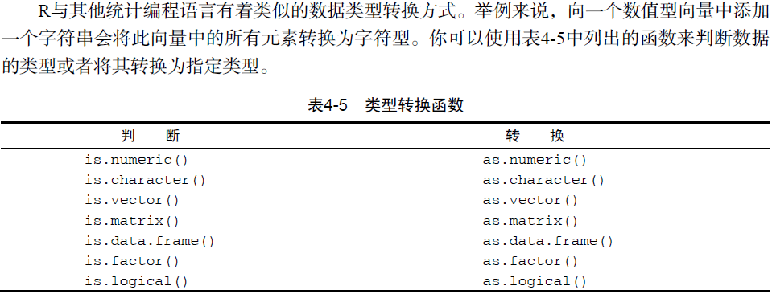
7. 数据类型转换

Slide 40
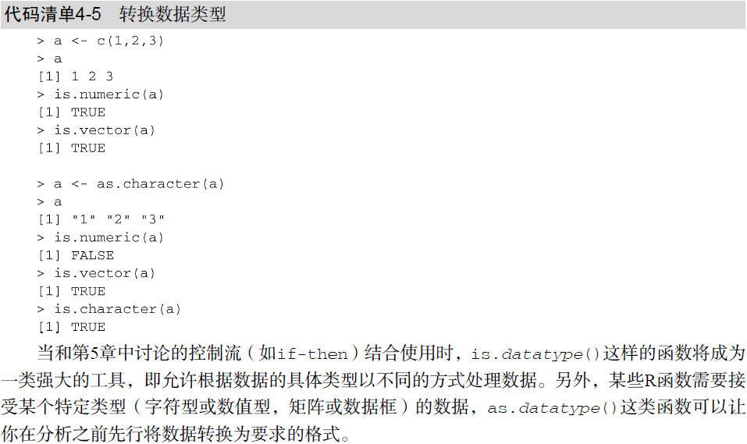

Slide 41
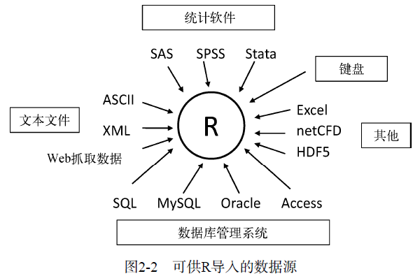
8. 数据的输入
R可从键盘、文本文件、Microsoft Excel和Access、流行的统计软件、特殊格式的文件，以及多种关系型数据库中导入数据。

Slide 42

8.1 使用键盘输入数据
R中的函数edit()会自动调用一个允许手动输入数据的文本编辑器。
函数edit()事实上是在对象的一个副本上进行操作的。如果不将其赋值到一个目标，所有的输入将会全部丢失！
在编辑器中单击列的标题，就可以用编辑器修改变量名和变量类型（数值型、字符型）。还可以通过单击未使用列的标题来添加新的变量。

Slide 43
8.2 从带分隔符的文本文件导入数据
可以使用函数read.table()从带分隔符的文本文件中导入一个表格格式的数据文件并将其保存为一个数据框。

Slide 44
8.3 导入Excel数据
读取一个Excel文件的最好方式，就是在Excel中将其导出为一个逗号分隔符文件(csv)，并使用函数read.table() 将其导入R中。
在Windows系统中，也可以使用RODBC包中的相关函数。

Slide 45
9. 数据集的标注
为了使数据更易解读，数据分析人员通常会对数据集进行标注，主要包括以下方面
为变量名添加描述性标签
为类别型变量中的编码添加值标签

Slide 46
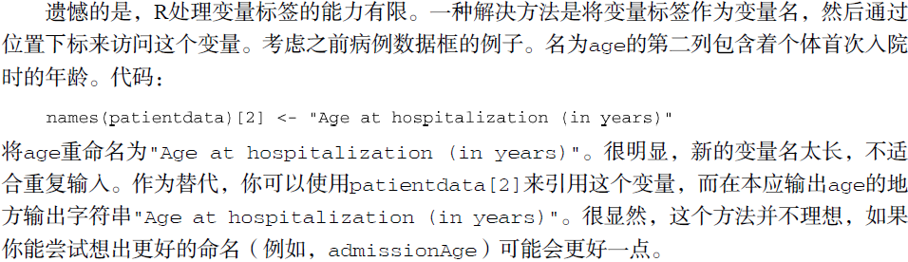
9.1 变量标签

Slide 47
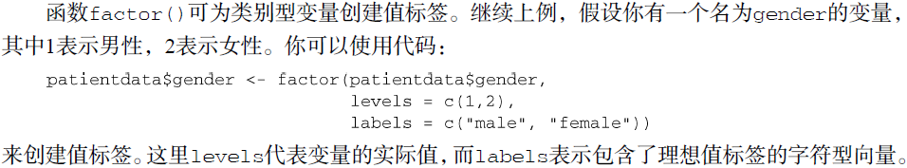
9.2 值标签

Slide 48
10.处理数据对象的实用函数
在R中，对象（object）可以被赋值为任何内容。可以是向量、数组、数据框、列表等数据存储结构，也可以是函数，甚至是图形。
而从元素中存储内容的角度出发，对象可以分为单纯（atomic）对象和复合（recursive）对象两种。单纯对象的所有元素都是同一种基本类型（如数值、字符串等），其元素不再是对象；复合对象的元素可以是不同类型的对象，每个元素是一个对象 。
R的所有对象都有两个固有属性：模式（mode）和长度（length）。

Slide 49
模式（mode）表示对象在内存中的存储类型或模式。
单纯（atomic）对象的常用基本数据类型（‘atomic’ mode）有四种：数值型（numeric），字符型（character），复数型（complex）和逻辑型（logical）。
原生型（raw）模式是以原生字节（raw bytes）方式存储的数据类型，一般情况下不常用。
复合（recursive）对象的数据类型则包括列表（list）、 函数（function）、表达式（expression）、调用（call）等。
mode()和typeof()都可以显示对象的存储类型或模式，很多时候两个函数的结果是相同的。但有些情况下，typeof()函数所显示的类型名称会更加具体。例如mode为numeric的对象，其type还会细分为integer和double。

Slide 50
向量用模式和长度足够描述数据属性。
而其它对象则另需一些额外信息，这些信息由外在的属性（attribute）给出。例如dim属性描述维数信息。
class是object的一种属性，函数根据object的class属性来确定如何对其进行操作。
一个对象x如果没有定义class属性，则称为base object。这时对象x会具有一个隐含的class属性，可能为“matrix”, “array”, “function” 或 “numeric” ，或者与typeof(x)或mode(x)函数返回相同的值。

Slide 51
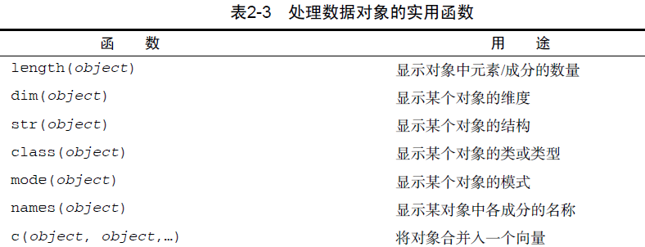
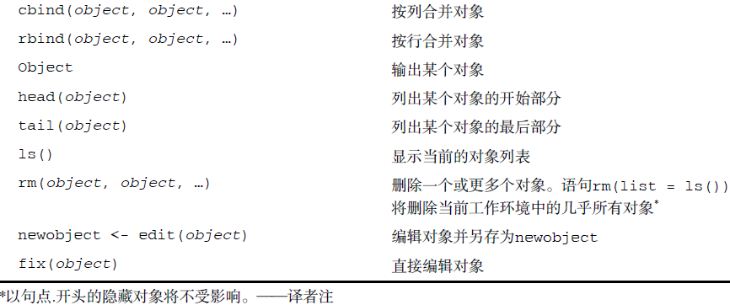

Slide 52
函数 用途
nrow(object)或NROW(object) 返回对象（向量、数组或数据框）的行数
ncol(object)或NCOL(object) 返回对象（向量、数组或数据框）的列数
attributes(object) 返回对象除了mode和length以外的特有属
性，如果没有特有属性，则返回NULL。
（注： mode和length 为对象的固有属性）
> fruit<-c(apple=1, orange=2); fruit
apple orange
1 2
> mode(fruit)
[1] “numeric”
> attributes (fruit)
$ names
[1] "apple" "orange"
> attributes (x)
NULL

Slide 53
用attr()可以为对象的特有属性进行赋值
> attr(fruit, "names") <- c("peanut", "almond");
> fruit
peanut almond
1 2
> attr(fruit, "type") <- "nut";
> fruit;
peanut almond
1 2
> attributes(fruit)
$ names
[1] "peanut" "almond"
$ type
[1] "nut"

